Slide 1
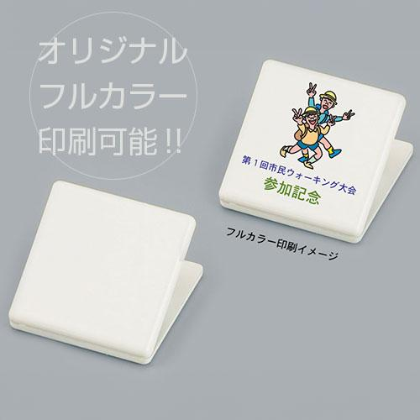
【提案書】
エコネオジウムクリップ(M)
Mサイズのスタンダードでシンプルなクリップです。地球環境に優しいバイオマスプラスチック素材を使用しており、さらにオリジナル名入れも可能なため、PR用には最適です。
特徴
納期
納期スペース
仕様
素材 : ﾊﾞｲｵﾏｽ樹脂、ﾈｵｼﾞｳﾑﾏｸﾞﾈｯﾄ
サイズ : W40 x D40 x H27mm
重量 : 13g
付属品 : エコネオジウムクリップ(M)x1
お見積
お見積りスペース

